Slide 1
11.3 高阶线性微分方程
11.3.1 线性微分方程解的结构
11.3.2 常数变易法

Slide 2
11.2.2 应用举例

Slide 3
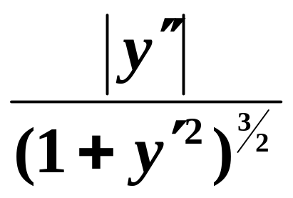
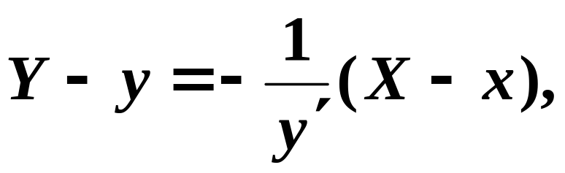
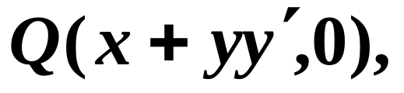
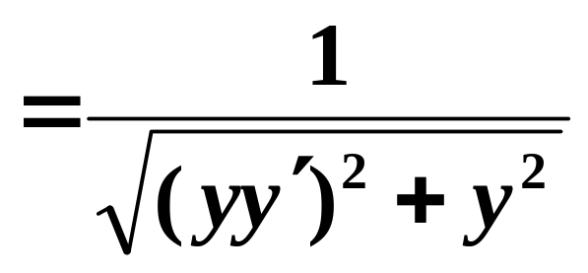
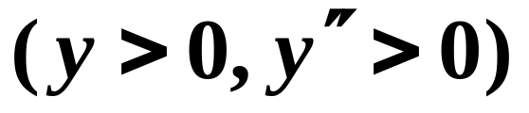
例 在上半平面求一条凹曲线，其上任一点P(x,y)
处的曲率等于该点的法线段PQ长度的倒数，其中
Q是法线与x轴的交点，曲线在点(1,1)处的切线
与x轴平行。
解
设所求曲线为y= y(x),
则在点P(x,y)处的曲率为
点P(x,y)处的法线方程为
法线与x轴的交点为

Slide 4
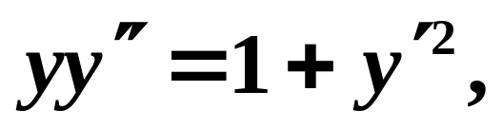


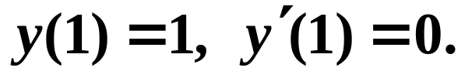

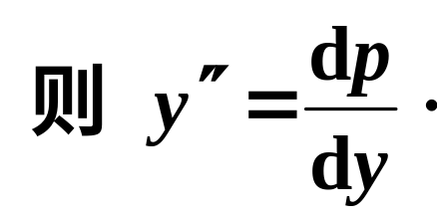
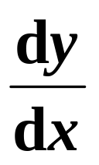
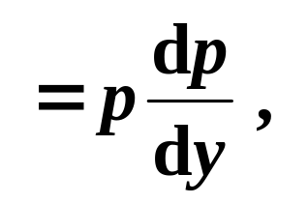
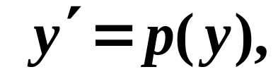
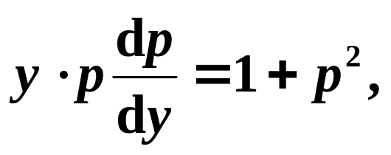
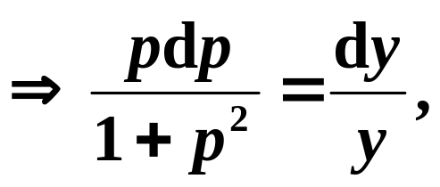
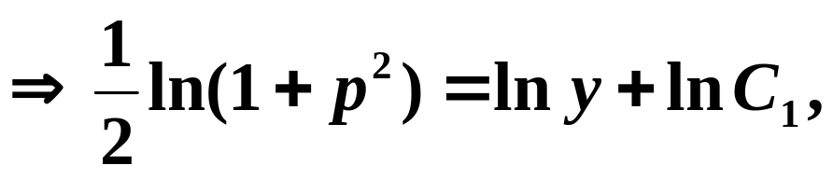
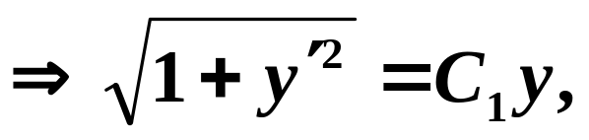
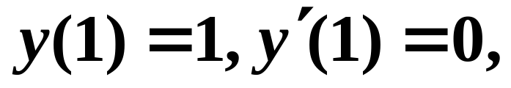
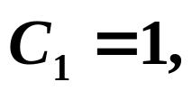
初值条件:
的二阶微分方程的初值问题.
令
代入方程得
代入

Slide 5
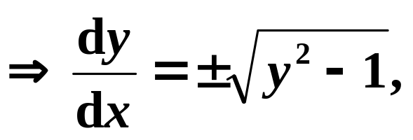
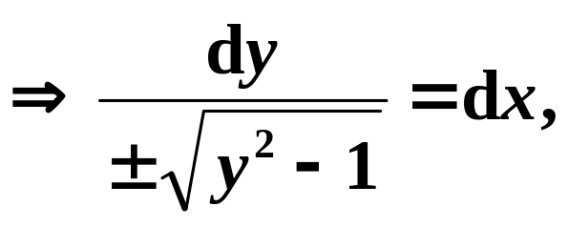
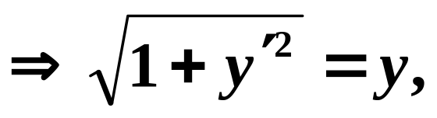
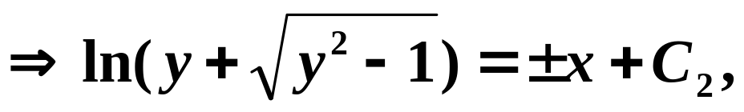
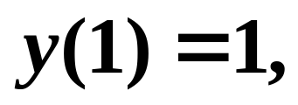
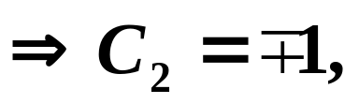
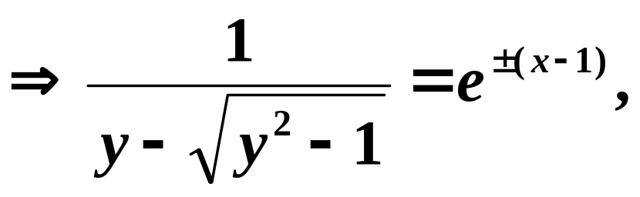
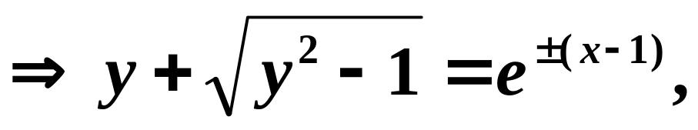
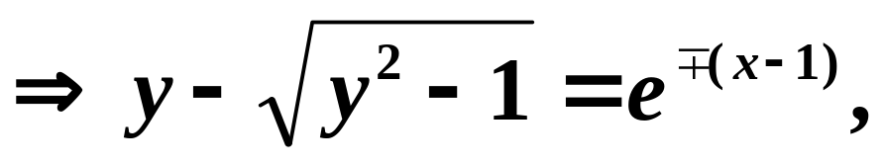
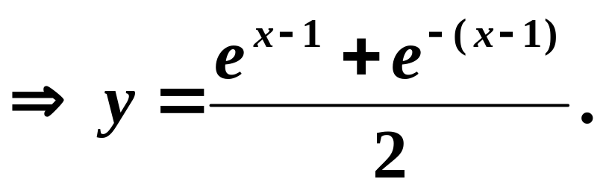
代入

Slide 6








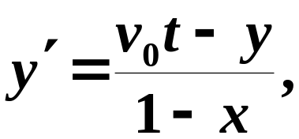
例
目标的跟踪问题
设位于坐标原点的甲舰向位于x轴上点 A(1,0)
处的乙舰发射制导导弹,
导弹头始终对准乙舰.
如果
乙舰以最大的速度v₀(v₀是常数)沿平行于y轴的直线
行驶,导弹的速度是5v₀,
求导弹运行的曲线方程.
又问乙舰行驶多远时,它将被导弹击中?
解
设导弹的轨迹曲线为
并设经过时间 t ,
导弹位于点P (x, y),
乙舰
位于点 Q(1, v₀t),
由于导弹头
始终对准乙舰,
故此时直线PQ
就是点P处的切线,
即有

Slide 7

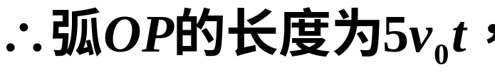
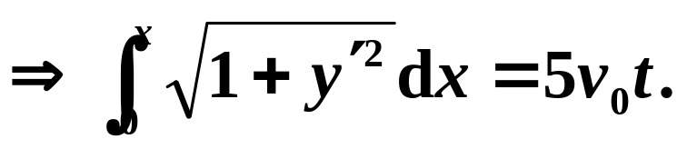
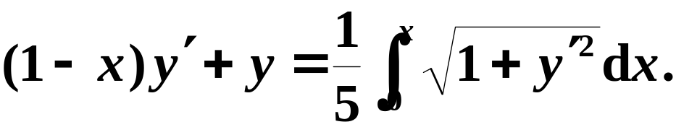
即
(1)
又导弹的速度是5v₀
(2)
由(1)式与(2)消去 v₀t 就得
(3)
积分方程

Slide 8
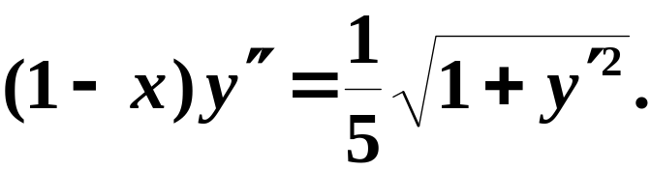


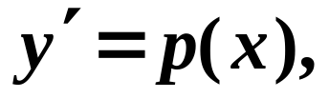
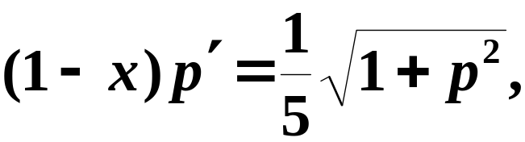
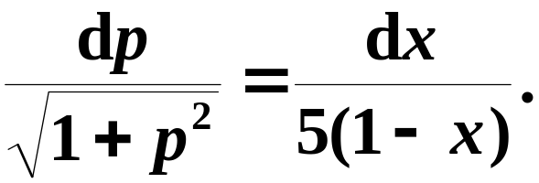
(3)
积分方程
将(3)式两端对x求导并整理,得
(4)
初值条件:
的二阶微分方程的初值问题.
令
方程(4)转化为
可分离变量方程
分离变量

Slide 9
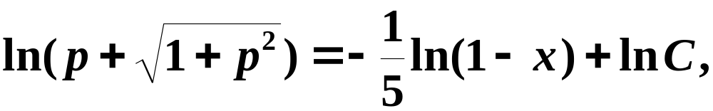
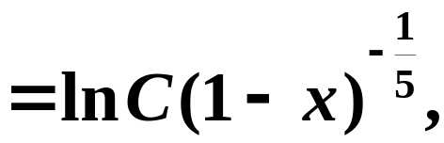
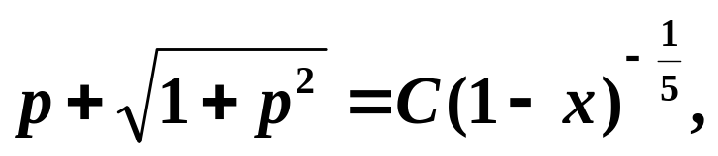


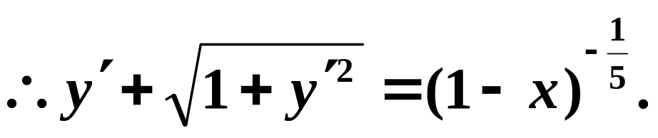
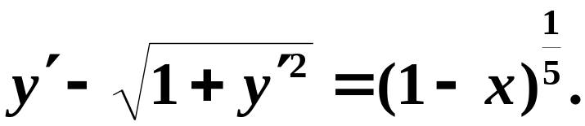
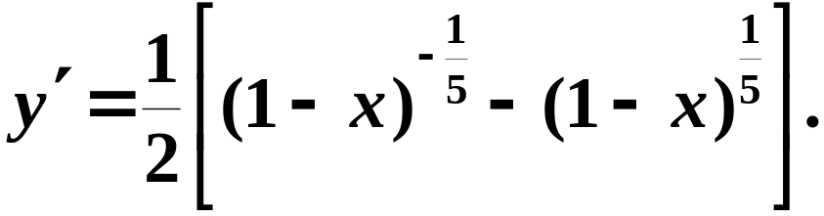
两边积分
即
根据初始条件
得
(5)
将(5)式有理化,得
(6)
（5)+(6),得

Slide 10
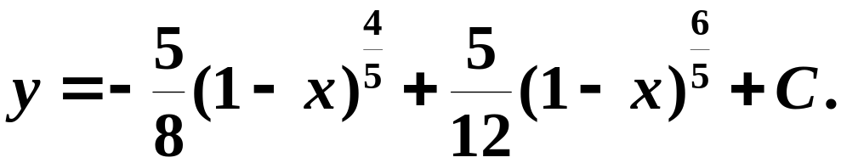
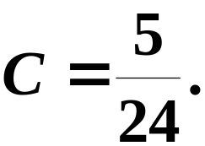

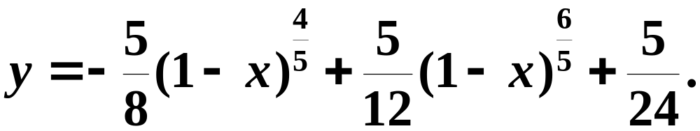
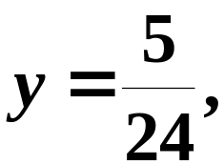
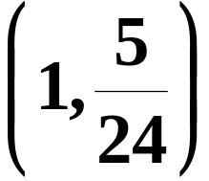

又问乙舰行驶多远时,它将被导弹击中?
得
根据初始条件
得
于是有
这就是导弹运行的曲线方程.
即当乙舰航行到点
处时
被导弹击中.

Slide 11
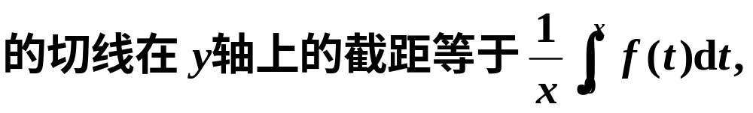


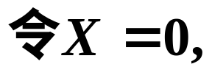

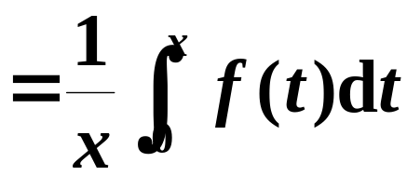
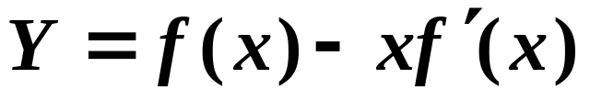

练一练
解
过曲线 y = f (x)上点( x, f (x))处的切线方程为
积分方程

Slide 12





1
x
的切线在
y
轴上的截距等于
∫
f
(
t
)
d
t
,
x
0
∫
x
=
−
′
f
(
t
)
d
t
x
[
f
(
x
)
x
f
(
x
)]
积分方程
对x求导：
0
即
代入上式,得
可分离变量方程

Slide 13







可分离变量方程
分离变量并积分
得
再积分,得
即为所求.
或由
余下同上

Slide 14
小结

Slide 15
作业P ₂₆₈ 1(1)(3)(7)(9); 2; 3

Slide 16








例
解
代入原方程
分离变量,求 得
两端积分,得
原方程通解

Slide 17








练一练
解
将方程写成
?
可分离变量方程
分离变量
两边积分后得通解

Slide 18













练一练
求微分方程
使该
的积分曲线,
积分曲线过点
且在该点的切线斜率为2.
解
方程
得
代入方程,
所求积分曲线为

